Slide 1



[장애인인식개선교육]

Slide 2

강의 목차
장애 정의 바로 알기
함께 일하는 동료(장애인) 바로 알기
장애유형 이해하기
장애인과 함께 일하기(차별/인권)

Slide 3
[장애 정의 바로 알기]

Slide 4
장애, 제대로 알아야 이해할 수 있습니다
UN장애인권리협약 제1조
장애인이란 다양한 장벽들로 인해, 다른 사람과 동등하게 사회에 참여하는 것을 방해받는 장기간의 신체적, 정신적, 지적, 감각적 손상을 가진 사람을 포함한다.
장애인복지법
장애인고용촉진 및 직업재활법
장애인은 신체적·정신적 장애로 인하여
오랫동안 일상 및 사회생활에
상당한 제약을 받는 자
장애인이란 신체 또는 정신상의 장애로
장기간에 걸쳐 직업생활에
상당한 제약을 받는 자

Slide 5
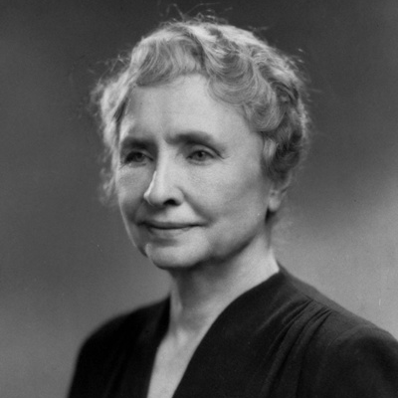
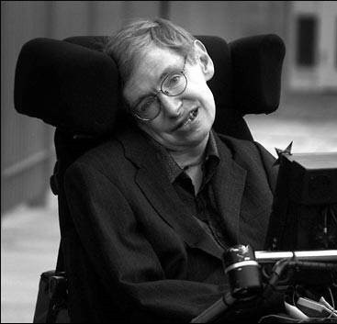
대중매체에서 만나는 장애인의 모습
시혜와 동정
극복
장애 때문에 어려움과 비참함을 겪는 사람들의 모습을 통해 시혜와 동정을 불러일으킴
개인의 초인적인 노력을 통해 장애를 극복하고 성공한 장애인의 영웅담
봉사
장애인을 위해 봉사하는 이웃들의 아름다운 이야기들을 통해, 삭막한 사회에서 인간미가 살아있음을 보여줌
헬렌켈러
스티븐호킹
책임을 오롯이 장애를 가진 개인에게 떠넘기는 결과를 낳음
장애인은 늘 불쌍하고 도움이 필요한 존재로 인식시킴
우리 사회 구조가 바뀌어야 한다는 생각을 약화시킴

Slide 6
장애 관점
장애를 보는 관점이 변화하고 있습니다
사회적 관점
의료적 관점
환경적 책임
개인의 책임
당신은 사회에 어떤 문제가 있는지 말해줄 수 있습니까?
당신은 자신에게 어떤 문제가 있는지 말해줄 수 있습니까?
관점의 변화
사람들이 당신과 대화하는 능력을 지니지 못해, 당신은 사람들과 의사소통 하는데 어려움이 있습니까?
청각상의 문제 때문에 당신은 사람들과 의사소통 하는 데 어려움이 있습니까?
당신의 건강문제나 장애가 버스로 여행하거나 이동하는 것을 어렵게 하나요?
부적절하게 설계된 버스가 당신이 그것을 이용하는데 어려움을 발생시키나요?
개인의 문제에서 사회구조의 문제로! 관점이 바뀌면 해결책도 바뀝니다

Slide 7



장애에 대한 사회적 인식 변화
뉴욕시의 장애인 마크
국제표준화기구(ISO)
능동적
역동적
‘사회적 인식 변화’
수동적
-한국장애인고용공단 장애인인식개선교육포털사이트-

Slide 8
[장애 감수성]
일상생활에서
경험하게 되는 다양한 일들을
장애인의 관점에서 인식,해석
그 일이 어떠한 영향을 미칠지를 예측하고
문제 상황을 해결하는데 함께 동참하겠다는
심리사화적 공감
장애감수성이란?

Slide 9
장애 발생 원인
기타
1.4%
원인 불명
10.7%
선천적 원인
7.9%
장애발생 원인 중
후천적 요인
80.0%
후천적 사고
장애발생
원인
36.4%
후천적 질환
43.6%
누구도 장애인이 될 가능성에서
자유롭지 않습니다

Slide 10
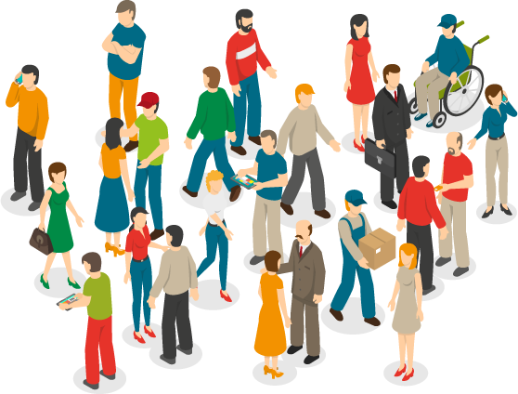
장애인 올바른 호칭
장애를 가지지
않은 사람?
장애를 가진 사람?
장애인
비장애인
일반인
장애자
정상인
장애우

Slide 11
[장애 유형 이해하기]

Slide 12
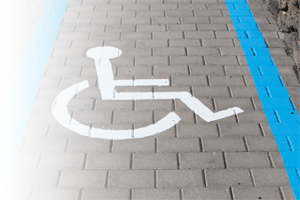

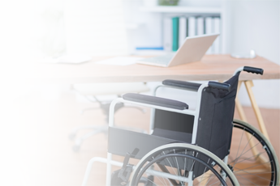
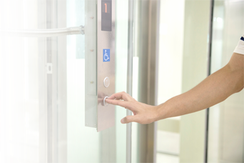
지체장애
몸통과 팔다리에 불편을 겪는 장애를 말하며
재활 및 보조기구의 발달로 취업영역이 점점 확대
낮은 턱이나 계단도 큰 장애물! 배려하여 면접/회의 장소 확인
바닥에 물기가 있는 경우 주의
‘장애인 주차구역’ 비워 두기
접근성을 고려합니다
휠체어 좌석 공간 마련하기
허락 없이 보조기구 사용하거나 옮기지 않기
보조기구가 필요합니다
도움이 필요할 때, 꼭 상대방 의사 확인
엘리베이터 문 잡아 주기
경우에 따라 체육 활동도 가능! 행사 시 같이 할 수 있는 활동 물어 보기
본인의 의사를 확인하세요

Slide 13
뇌병변장애
뇌의 이상으로 인한 마비로 일상생활에 제약, 떨림이나 경직 등의 장애만 고려된다면 여러 직종 취업 가능
원활한 의사 소통을 위해
함께 생활하기 위해
알아듣기 어려울 경우, 다시 요청
넘어졌을 때
먼저 어떤 도움이
필요한지 묻기
다시 한 번, 말씀해주시겠어요?
함께 걸을 때
보행 속도 맞추기
음료수 권할 때
의사 확인 후
빨대 꽂아주기
업무 능력을 높이기 위해
업무에 필요한 보조기기 확인 및 지원

Slide 14

시각장애
백내장, 녹내장, 이물질 침입 등 시각손상으로 인한 장애로
전혀 볼 수 없는 장애인은 소수, 대부분 명암이나 형태 구분 가능
상세히 설명하고
시설 파악을 돕고
이동에 불편이 없도록
회의 중이나 말을 시작할 때
직장 건물 구조, 시설물 단계적 파악 돕기
배치를 옮길 때,양해 구하고 설명
구내 식당 구조가 복잡하면 배식 지원하기
음식 순서는 시계 방향으로 설명하기
출입문은 완전히 열거나, 완전히 닫아 두는 것이 안전
위치를 알려줄 때 구체적으로 예) 2발짝 앞, 1미터 앞 등
함께 걸을 때, 지팡이 반대쪽에서 팔을 잡고 이동
말하는 사람 이름 밝히기
복도, 통로에서 마주쳤을 때
가까이 다가오면 인사
낯선 장소 안내할 때
주변, 상황 설명

Slide 15

지적 능력의 발달이 불충분하거나 불완전하여
생활능력이 저하되는 지능지수 70이하인 경우
지적장애
인격을
존중합니다
반복이
중요합니다
이해도를
고려합니다
인지적인 능력이 낮아도 욕구를 알고, 표현 가능
반말 사용 금지
작업 지시
시범을 통해
여러 차례 반복
쉬운 표현 사용
근무 규정
지시는 한 번에
한 가지씩!
근무 시간, 복장, 규칙 반복해 설명
의사 존중 필요!

Slide 16
청각장애
소리를 뇌에 전달하는 경로에 손상이 있어
소리를 전혀 듣지 못하거나 정확하게 구별할 수 없는 장애
수어
보청기
필담
구화
대화할 때
청각장애인은 모두 수어를 한다? No! 의사 소통 방법부터 확인
대화의 시작은 시선을 끄는 것부터
눈을 보며 입모양과 발음 정확하게, 필요하다면 반복
표정이나 몸짓 적극 이용
수어 통역사가 있는 경우, 청각 장애인을 보며 직접 대화
여러 명 대화 시, 내용을 간단하게 설명하여 공유
알아두기
대화하기

Slide 17
자폐성장애
사회적 상호작용과 의사소통에 어려움을 겪는 장애로
눈 맞추기를 피하거나 동일한 상태를 유지하려는 특성을 보임
상호작용 결함
한 가지에 집착
특정 행동 반복
충분한 설명, 예행연습이 필요

Slide 18

정신장애
지속적인 조현병, 분열형 정동장애, 양극성 정동장애 및
반복성 우울장애로 인해 감정조절, 행동, 사고 기능 및 능력이 제한
ㅍ
조현병
근무 중
약 먹을 분위기 조성
(정신분열증)
직장 내 고민 상담 가능한
직원 주변 배치
외출을 위한 근무시간 조정
병원 방문 등
우울증
조울증
약물복용
배려
갈증을 유발하는 정신과 약물
도움 줄
사람 배치
식음료 반입 금지라도 음료 마실 환경 제공

Slide 19

자폐성장애
불안감은 낮추고
일상생활에도 도움을
낯선 장소
낯선 사람
일상 생활에서
부족한 부분
충분한 설명,
예행연습 필요
예측 못한 상황
일과 조정
돈 계산
대중교통 이용

Slide 20
[장애인과 함께 일하기]

Slide 21
장애인 고용촉진 및 직업재활법
장애인고용의 법적, 제도적 내용
장애인의 고용촉진 및 직업재활법
장애인 고용촉진 및 직업재활법 제1조 (목적)
이 법은 장애인이 그 능력에 맞는 직업생활을 통하여
인간다운 생활을 할 수 있도록 장애인의 고용촉진 및 직업재활을 꾀하는 것을 목적으로 한다
1
장애인 노동경력과 보수, 통상적인 삶 영위
장애인 고용촉진 및
직업재활법
2
장애인 스스로 자립할 권리 실현
3
장애인 생존권·노동권 보장
4
장애인 자아 실현
5
기업, 정부, 기타 단체의 사회적 책임 인식

Slide 22
인권과 장애인 인권
누구나 예외 없이 보장되어야 하는 인권
모든 국민은 인간으로서 존엄과 가치를 가지며 행복을 추구할 권리를 가진다
대한민국 헌법 제10조
장애인 인권헌장
장애인은 인간의 존엄과 가치를 가지며 행복을 추구할 권리를 가진다.
장애인은 건전한 사회 구성원으로 책임 있는 삶을 살아가며
자신의 능력을 개발하여 자립하도록 노력하여야 한다.
국가와 사회는 헌법과 국제연합의 장애인 권리선언의 정신에 따라
장애인의 인권을 보호하고 완전한 사회참여와 평등을 이루어
더불어 살아가는 사회를 만들기 위한 여건과 환경을 조성하여야 한다.
_ 장애인 인권헌장 中

Slide 23
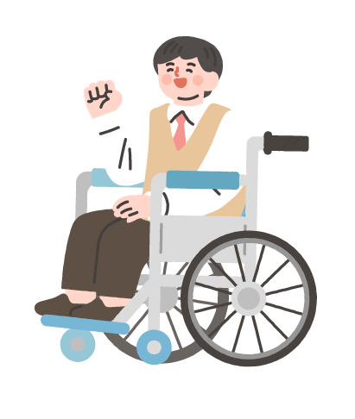
장애인 차별금지법
차이를 넘어 차별 없는 세상으로!
장애인차별금지법 (2007.4월 제정)
장애를 이유로
빈번하게 발생하는 차별
고용
채용 및 임금, 복리후생
불리한 조건 적용
교육
모·부성권, 성 등
장애인
재화와 용역의
제공 및 이용
가족·가정·복지시설
건강권 등
행복추구권,
교육받을 권리 등의 침해
사법·행정절차 및
서비스와 참정권
장애여성·장애아동
·정신적 장애

Slide 24
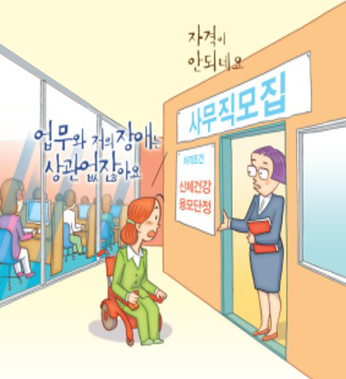
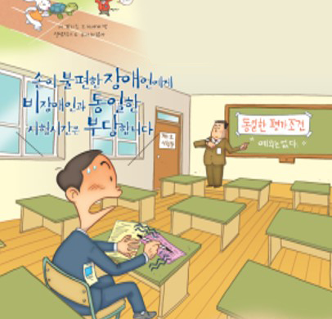
장애인 차별금지법
차이를 넘어 차별 없는 세상으로!
| 장애인 차별금지 유형 및 영역 |
직접 차별
간접 차별
장애인을 정당한 이유 없이 배제·거부하거나
불리하게 대우하는 경우를 말합니다.
형식상으로 공정한 기준을 적용했더라도 장애인에게 불리한 결과가 발생하였다면 이는 간접차별에 해당합니다.

Slide 25
장애인 차별금지법
차이를 넘어 차별 없는 세상으로!
| 장애인 차별금지 유형 및 영역 |
직접 차별
간접 차별
장애인을 정당한 이유 없이 배제·거부하거나
불리하게 대우하는 경우를 말합니다.
형식상으로 공정한 기준을 적용했더라도 장애인에게 불리한 결과가 발생하였다면 이는 간접차별에 해당합니다.

Slide 26
정당한 편의제공 거부에 의한 차별
정당한 편의제공으로 장애인의 동등한 활동 참여
장애인차별금지법 제4조
‘정당한 사유 없이 장애인에 대하여 정당한 편의 제공을 거부하는 경우’를 차별행위의 한 유형으로 규정
-1항-
‘정당한 편의’라 함은 장애인이 장애가 없는 사람과 동등하게 같은 활동에 참여할 수 있도록
장애인의 성별, 장애의 유형 및 정도, 특성 등을 고려한
편의시설·설비·도구·서비스 등 인적·물적 제반 수단과 조치를 말한다
-2항-
정당한 편의는 고용과 관련된 전과정에서 필요!
물적인 지원, 직무재배치
인적지원 서비스
제도개선
시설장비의 설치나 개조,
출입구 및 경사로 설치
직무조정,
수어통역·훈련 보조인력
휴가제도나 작업장 방침 변경

Slide 27
정당한 편의제공 거부에 의한 차별
정당한 편의제공으로 장애인의 동등한 활동 참여
장애유형에 따른 정당한 편의제공
지체장애
시각장애
계단 이용이 어렵다면,
경사로를 설치하여 출입이 가능하도록 함
모니터에 확대 독서기 설치
청각장애
신장장애
의사소통에 제한에 있을 시,
수어통역사를 보조인으로 배치하여
의사소통이 필요한 직무를 가능하게 함
근무시간 중 투석이 필요한 경우, 근무시간을 변경하여 근무가 가능하도록 함

Slide 28
정당한 편의제공 거부에 의한 차별
정당한 편의제공으로 장애인의 동등한 활동 참여
수행직무에 따른 정당한 편의제공
실내 근무 지체장애인 근로자
외부업무 많은 지체장애인 근로자
경사로, 엘리베이터, 높낮이조절 테이블 등의
시설·장비가 필요
이동과 짐 운반 등을 도와 줄 보조인 필요
제조업체 생산직에 근무하는
지적장애인 근로자
외식업체 주방보조로 근무하는
지적장애인 근로자
생산성 향상을 위한 맞춤 보조공학기기 필요
원활한 업무수행과 안전을 위한 작업지도원 필요

Slide 29
존중대화,
대화할 때는 서로를 존중하며 대화를 하자
남으로부터 존중받기를 원한다면 먼저 다른 이를 존중해야 한다.
존중은 다름을 인정하는 것이다.

Slide 30
[듣는 대화]
√상대의 마음을 사로잡는 경청의 방법
-시선과 자세를 상대를 향하게 한다.
-적절한 때에 고개를 끄덕인다.
-상대방의 입장에서 생각한다.
-열린질문으로 소통한다.
-상대방이 말을 마칠 때까지 기다린다.

Slide 31
[칭찬 대화]
√올바른 칭찬의 기술
-솔직하고 진실한 마음으로 칭찬하라!(칭찬 내용을 구체적으로 하라)
-공개적으로 하거나 다른 사람(제3자)앞에서 칭찬하라!
-질책의 상황에서 거꾸로 칭찬할 기회를 삼아 칭찬하라!
-다양한 방법으로 칭찬하라!

Slide 32
상대의 말에 공감력 높이는 자세
-상대에게 들을 자세가 되었음을 자세와 표정으로 알려주세요
(장애인의 유형에 따라 경청하고 있다는 표현을 적극적으로 해주세요! 표정, 소리)

Slide 33
감사합니다.

